Slide 1

English
This presentation is automatically generated.
You can freely edit it and add any extra content you wish.
Español
Esta presentación se genera automáticamente.
Puedes modificarla a tu criterio y añadir cualquier contenido adicional que desees.
Italiano
Questa presentazione è generata automaticamente.
Puoi modificarla liberamente e aggiungere eventuali contenuti extra che desideri.

Slide 2
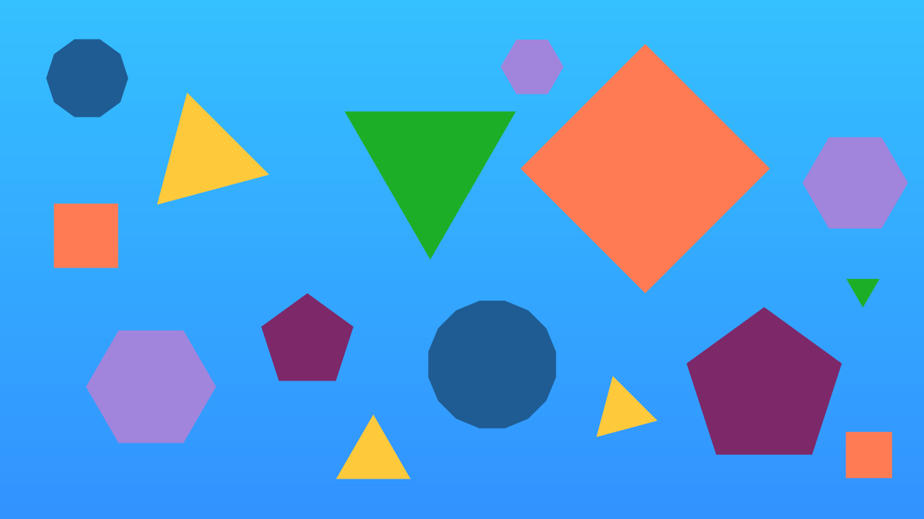
Arte Geométrico: Dibujando Polígonos
Explora el poder de los bucles 'Mientras' para dibujar programáticamente formas geométricas perfectas, desde triángulos hasta hectágonos.

Slide 3
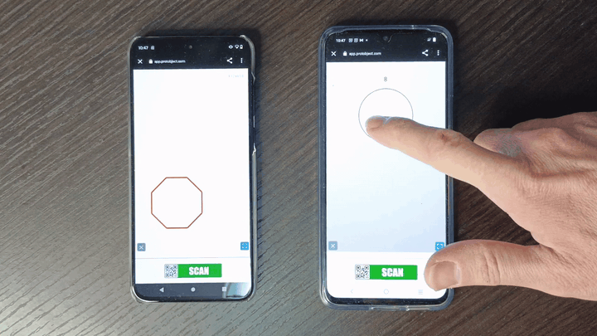
¿Qué haremos?

Slide 4
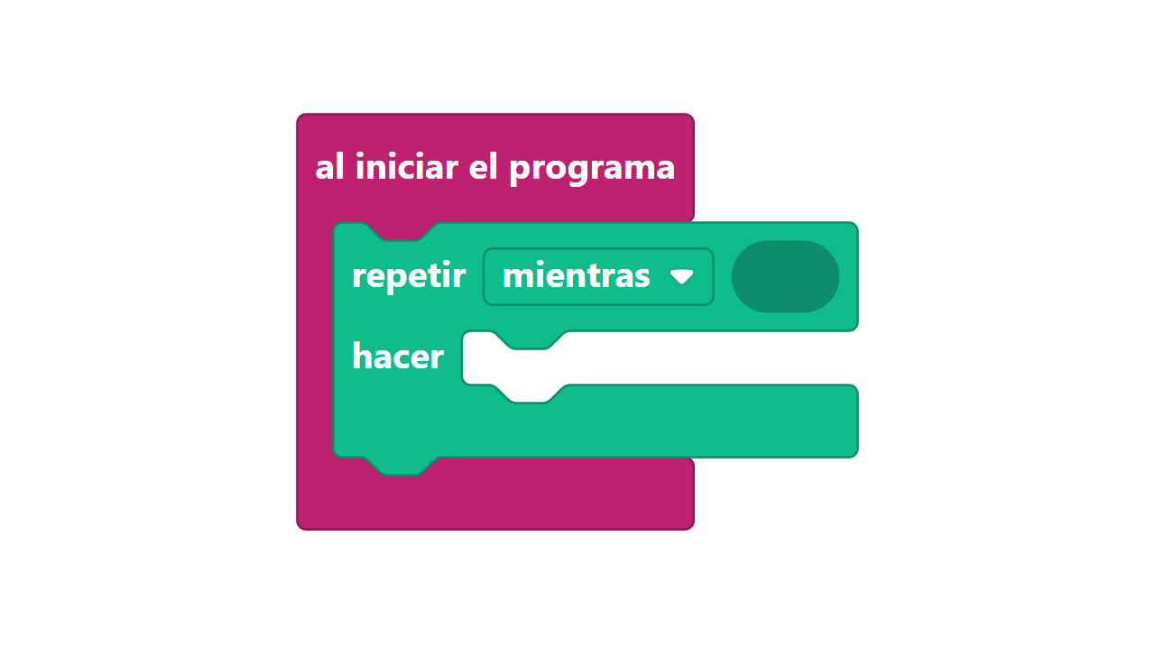
El Bucle 'Repetir Mientras'
Un bucle ‘repetir mientras’ es como un guardia persistente. Primero comprueba una condición. Mientras esa condición sea verdadera, ejecuta un bloque de código una y otra vez. En el momento en que la condición se vuelve falsa, el bucle se detiene.
Esto es perfecto para situaciones en las que no se conoce el número exacto de repeticiones de antemano, pero se conoce el objetivo que se está tratando de alcanzar.

Slide 5
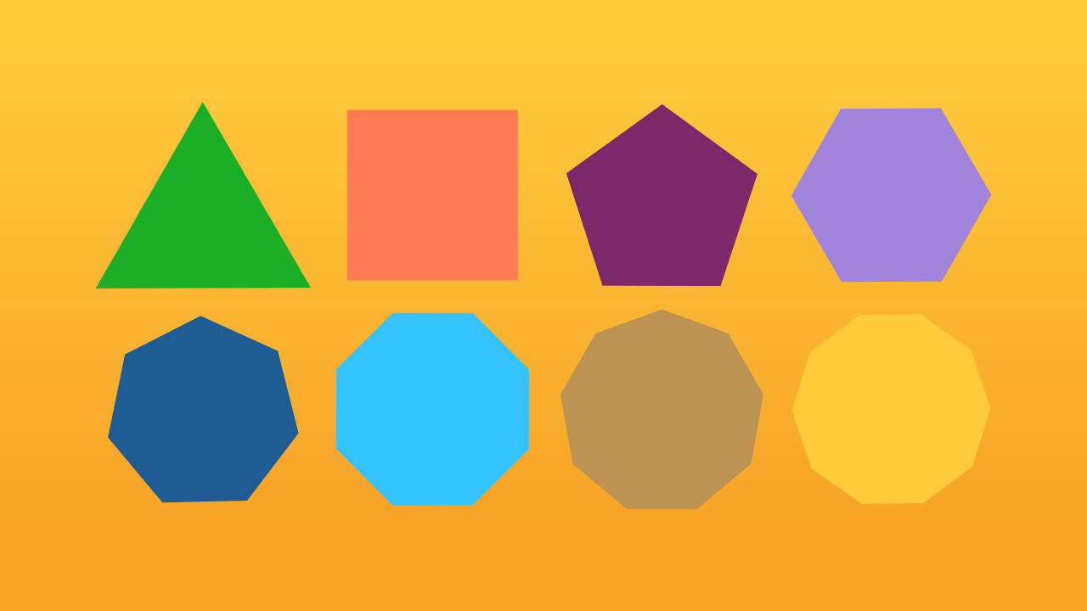
¿Qué es un polígono regular?
Un polígono regular es una forma en la que todos los lados tienen la misma longitud y todos los ángulos interiores son iguales. Conoces los simples: un triángulo equilátero (3 lados), un cuadrado (4 lados), un pentágono (5 lados).
Pero, ¿qué pasa con un decágono (10 lados) o un icoságono (20 lados)? ¡Dibujarlos a mano sería muy tedioso!

Slide 6
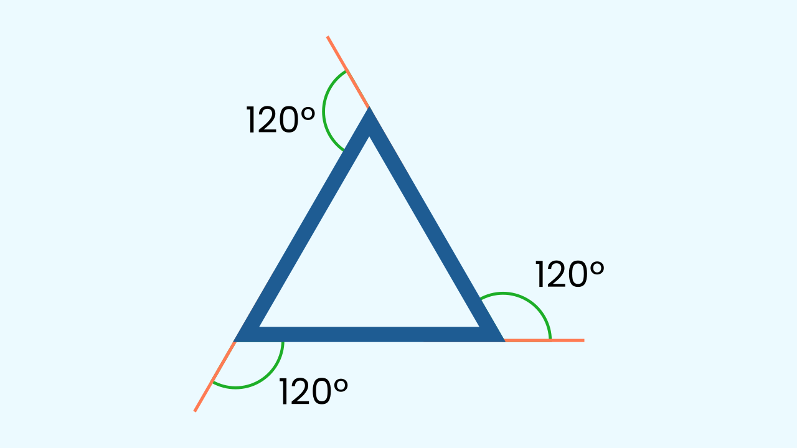
El Secreto de la Geometría: 360 Grados
Aquí hay un truco de geometría genial: la suma de los ángulos exteriores de *cualquier* polígono regular es siempre 360°.
Entonces, para averiguar cuánto necesita girar nuestro "lápiz" en cada esquina, ¡simplemente dividimos 360 por el número de lados!
- Triángulo: 360 / 3 = 120° de giro
- Cuadrado: 360 / 4 = 90° de giro
- Pentágono: 360 / 5 = 72° de giro

Slide 7
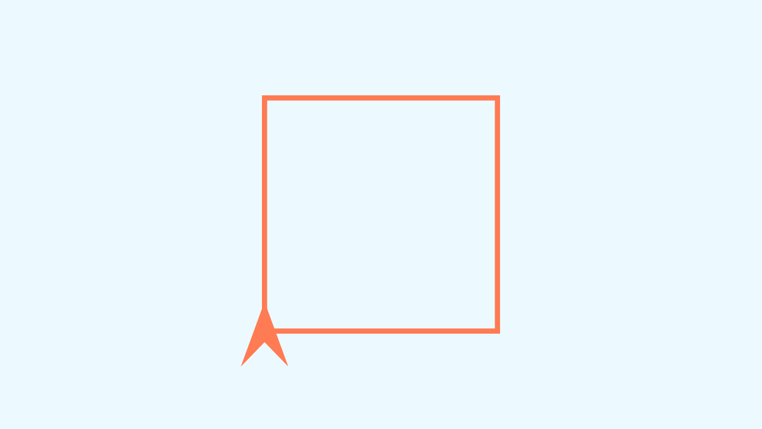
¡Combinemos bucles y geometría!
Observa el patrón repetitivo para dibujar cualquier polígono: dibuja una línea, luego gira. Repetimos este proceso hasta que hayamos dibujado todos los lados.
¡Este es un trabajo perfecto para un bucle `repetir mientras`! Podemos decirle al programa: MIENTRAS el número de lados que hemos dibujado sea menor que el número total de lados que queremos, HAZ la acción "dibuja y gira".

Slide 8
Crea el Dibujador de Polígonos
Creemos el prototipo. Necesitaremos un smartphone y una computadora/tableta.
Añade el dispositivo Perilla para controlar el número de lados.
Añade el dispositivo WriteDraw abriéndolo en la misma computadora/tableta haciendo clic en Abrir en esta ventana.

Slide 9
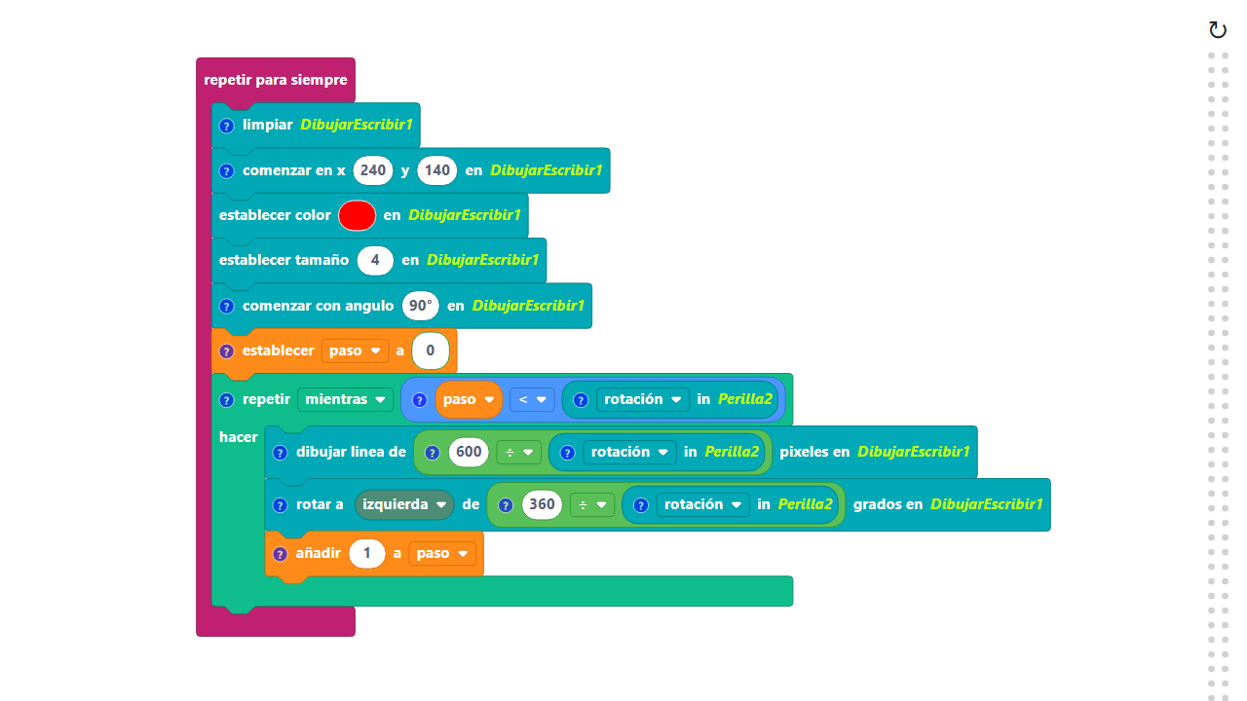
Composición del Código
Haz clic en el ícono del signo de interrogación para abrir los comentarios que explican el código.
https://app.protobject.com/generate?es-a18-polygons&es&dynamic&-1

Slide 10
Desafío: Modificaciones Creativas de Código
★ Mod #1: Control del Perímetro. ¿Cómo cambiarías el código para hacer el polígono más grande o más pequeño?
★ Mod #2: Dirección de Giro. ¿Qué sucede si giras a la derecha en lugar de a la izquierda?
★ Mod #3: Color Dinámico. ¿Cómo podemos cambiar el color de las líneas según el número de lados del polígono?

